Slide 1

OSLO Wegen
Webcast
26 juni 2018

Slide 2


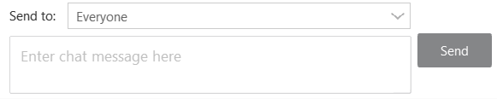
Praktische afspraken
Webcast wordt opgenomen
Microfoon dempen
Via chatfunctie:
Korte voorstelling (wie, organisatie?)
Vragen om te behandelen na de presentatie

Slide 3
AGENDA
Inleiding OSLO
Traject OSLO Wegen
OSLO Wegen
Algemeen
User stories
Vragen publieke review
Applicatieprofiel Wegenregister

Slide 4
Inleiding OSLO
Open Standaarden voor Linkende Overheden

Slide 5
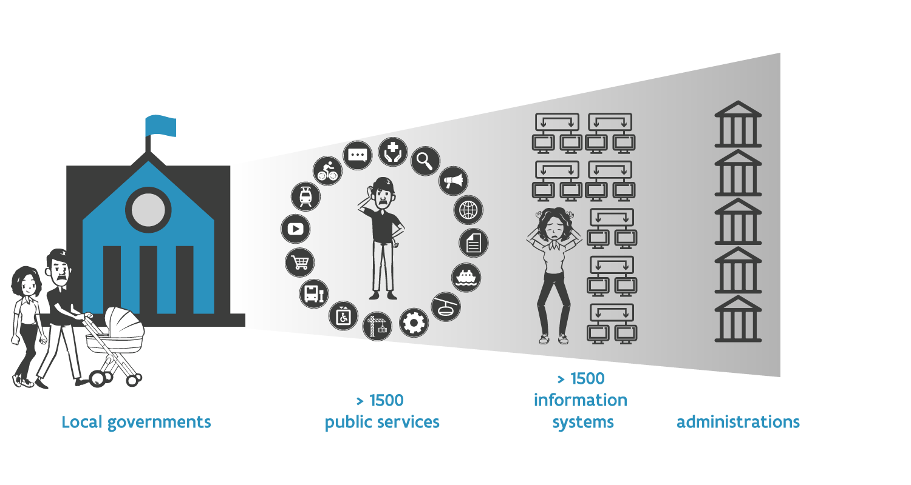
Wat is OSLO? Grassroots initiatief
> 1000 public services
> 250 Information Systems
Local government
# administrations
Notes:
R

Slide 6

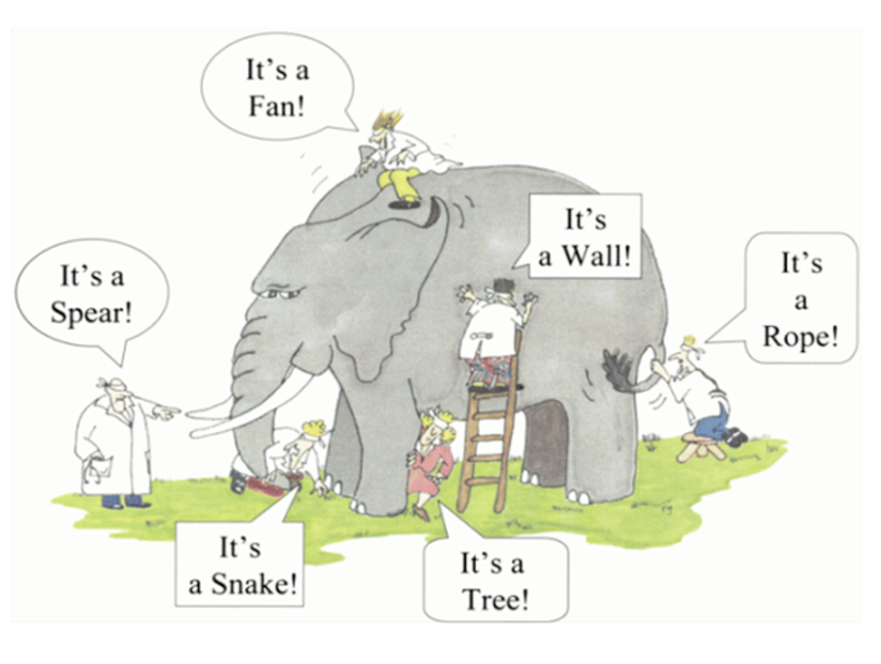
Wat is OSLO? Motivatie
Applicaties kijken naar de reële wereld vanuit verschillende perspectieven
Informatie wordt gestructureerd/gemodelleerd vanuit 1 perspectief
Authentieke bronnen bestaan als silo’s
Meervoudige kosten om informatie te koppelen
Impact op kwaliteit en efficiëntie dienstverlening
Notes:
Burgers en ondernemers verwachten van de overheid een coherente dienstverlening: samenhang, begrijpbaarheid en vindbaarheid van informatie
Om deze eigenschappen te verbeteren, moet het modelleren van informatie gebeuren met hergebruik indachtig
Een éénduidige standaard voor de uitwisseling van informatie is vereist: OSLO² biedt hiervoor een antwoord
Focus op semantische informatiebouwstenen
Set van standaarden en documentatie: Vocabularia en applicatieprofielen zodat een eenduidige en herbruikbare terminologie wordt toegepast
Methode -in vijf stappen- om binnen uw werkgroep af te stemmen met de semantische modellen van OSLO²

Slide 7
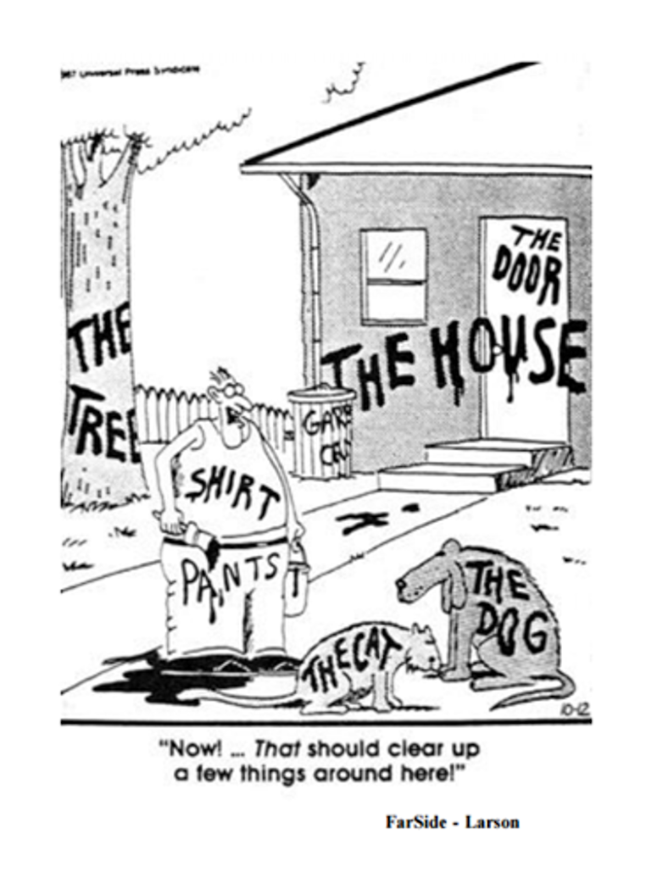
Wat is OSLO? Doelstelling
Legale Interoperabiliteit
Politieke Context
Ontwikkelen van een proces en methodologie voor standaardisatie
Organisatorisch Interoperabiliteit
Ontwikkelen van context-neutrale informatiemodellen
We zetten in op
Semantische Interoperabiliteit
Ondersteunen van stelselwerking over bestuursniveau’s heen
Technische Interoperabiliteit
Ontwikkelen van OSLO² enabled informatieproducten
Notes:
Legal interoperability aligned and digital friendly legislation
Organisational interoperability optimised processes by/for optimised data exchange
Semantic interoperability meaning, structure and appropriate use of information
Political Context Political, cultural and structural conditions
Technical interoperability technical issues involved in linking computer systems

Slide 8
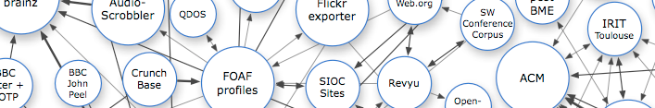




Wat is OSLO? Afstemming met bestaande standaarden
W3C
International Standards
EU ISA CORE
Vocabularies
OSLO
Extension
EU - ISA²
Federal Government
Regional Government
Local Government
Industry
Academia
OSLO
PERSON VOCABULARY
OSLO
BUSINESS VOCABULARY
OSLO
ROAD VOCABULARY
OSLO
ORGANIS- ATION VOCABULARY
OSLO
DCAT-AP VL VOCABULARY
Notes:
Legal interoperability aligned and digital friendly legislation
Organisational interoperability optimised processes by/for optimised data exchange
Semantic interoperability meaning, structure and appropriate use of information
Political Context Political, cultural and structural conditions
Technical interoperability technical issues involved in linking computer systems

Slide 9
Wat is OSLO? Stakeholders
CIO’s & Productowners
Project managers
Businessanalisten
Ontwikkelaars
Uitwerken informatiestrategie
Integreren van informatiestrategie in projectplan
Uitwerken van informatiemodel op basis van behoeften
Implementeren van semantische afspraken in elektronische diensten
Notes:
J

Slide 10
Traject OSLO Wegen

Slide 11
Mijlpalen Wegenregister
Aanmaak Wegenregister v1.0
Q1 2014
Centrale bijhouding -
1 product voor wegen
(GRB en CRAB/AR)
2018 - 2019
Ondertekening Samenwerkingsovereenkomst met Vlaams Huis voor Verkeersveiligheid en Agentschap Wegen en Verkeer
Augustus 2017
Decentrale bijhouding Wegenregister
2019-2020
Wegenregister in architectuur Vlaamse Basisregisters
2017-2018
Wegenregister conform standaard OSLO Wegen
2017-2018
Gemeentelijke validatie
2015

Slide 12
Traject OSLO Wegen
DATUM | MIJLPAAL
26/09/2017 | Werkgroep 1 - Intern Informatie Vlaanderen OLSO Wegenregister overleg
7/11/2017 | Werkgroep 2 - Intern Informatie Vlaanderen OLSO Wegenregister overleg
21/11/2017 | Werkgroep 3 - Intern Informatie Vlaanderen OLSO Wegenregister overleg
15/12/2017 | Werkgroep 4 - Intern Informatie Vlaanderen OLSO Wegenregister overleg – validatie model
23/01/2018 | Revisie OSLO-model door Bestuurscomité Wegenregister
22/02/2018 | Technische Werkgroep OSLO - 1
09/03/2018 | Technische Werkgroep OSLO - 2
30/03/2018 | Goedkeuring OSLO-model voor wegen door Bestuurscomité Wegenregister
01/06/2018 | Publieke werkgroep sessie
25/06/2018 | Webcast na publieke review
04/10/2018 | Validatie door de werkgroep → vocabularium OSLO Wegen
27/11/2018 | Validatie door het stuurorgaan → vocabularium OSLO Wegen

Slide 13
Samenwerkingsovereenkomst - Bestuurscomité
Eigen Vermogen
Ziggy Vanlishout (voorzitter)
Informatie Vlaanderen
Lies De Meulenaer (secretaris)
MOW
Bart Boucké – vervanger: Severien Gouwy
AWV
Bert Boterbergh – vervanger: Natasha Blommaert
VVSG
Ward Van Hal – vervanger: Katrien Geerts
Peter Bogaert – vervanger: Sam Blok
VVP:
Ireen Librecht – vervanger: Philippe Derynck

Slide 14
OSLO Wegen

Slide 15
Algemeen

Slide 16
Algemeen
Vocabularium OSLO Wegen https://data.vlaanderen.be/ns/weg
Basis
Uitbreidingen (toekomst)
Routering
Fietsnetwerk
Trage wegen
Bruggen- en tunnels
…
Applicatieprofiel OSLO Wegenregister => Focus project WR https://data.vlaanderen.be/doc/applicatieprofiel/wegenregister

Slide 17
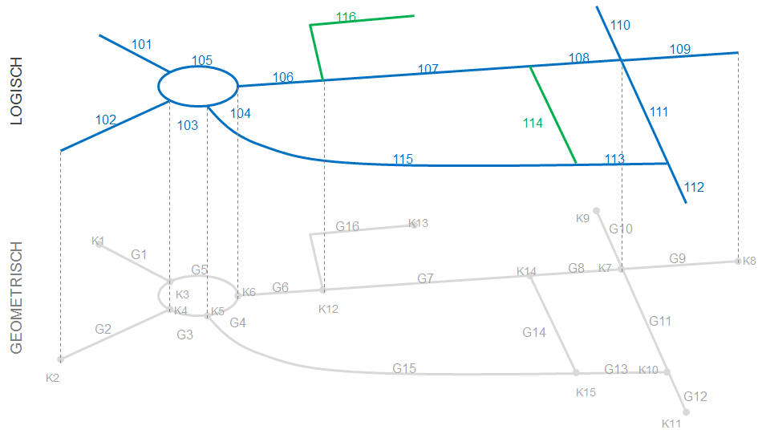
Topologisch netwerk van wegsegmenten en wegknopen
In een topologisch wegennetwerk zijn de relaties tussen de elementen (wegknopen en wegsegmenten) expliciet opgenomen.

Slide 18
User stories

Slide 19
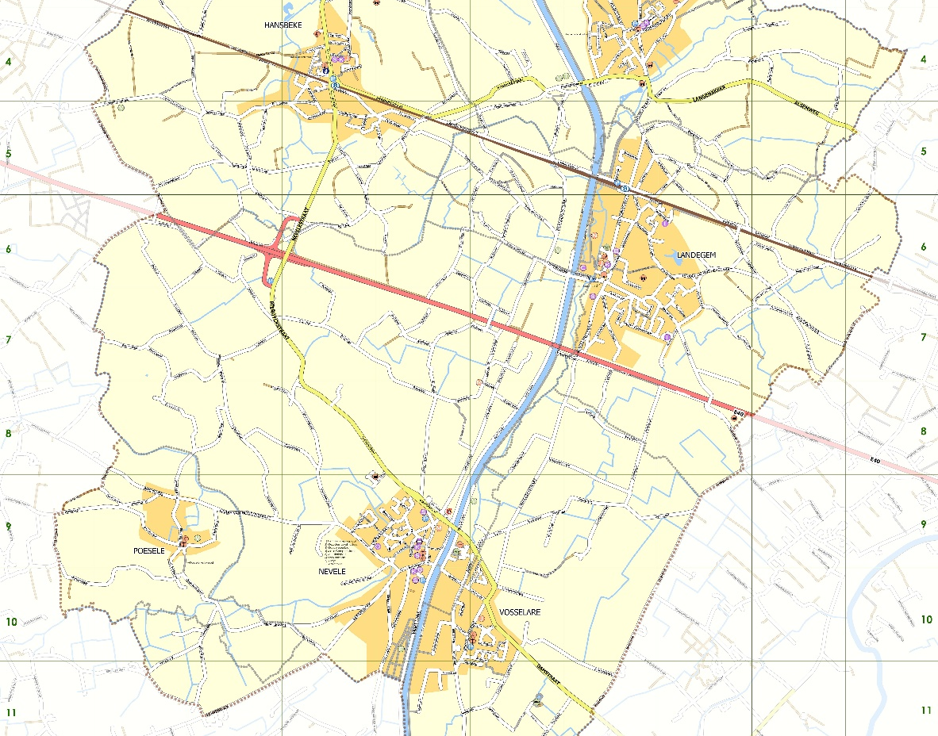
User story: Stratenplan (1/2)
Ik wil een stratenplan van mijn gemeente maken op basis van het wegenregister
http://www.nevele.be/stratenplan

Slide 20
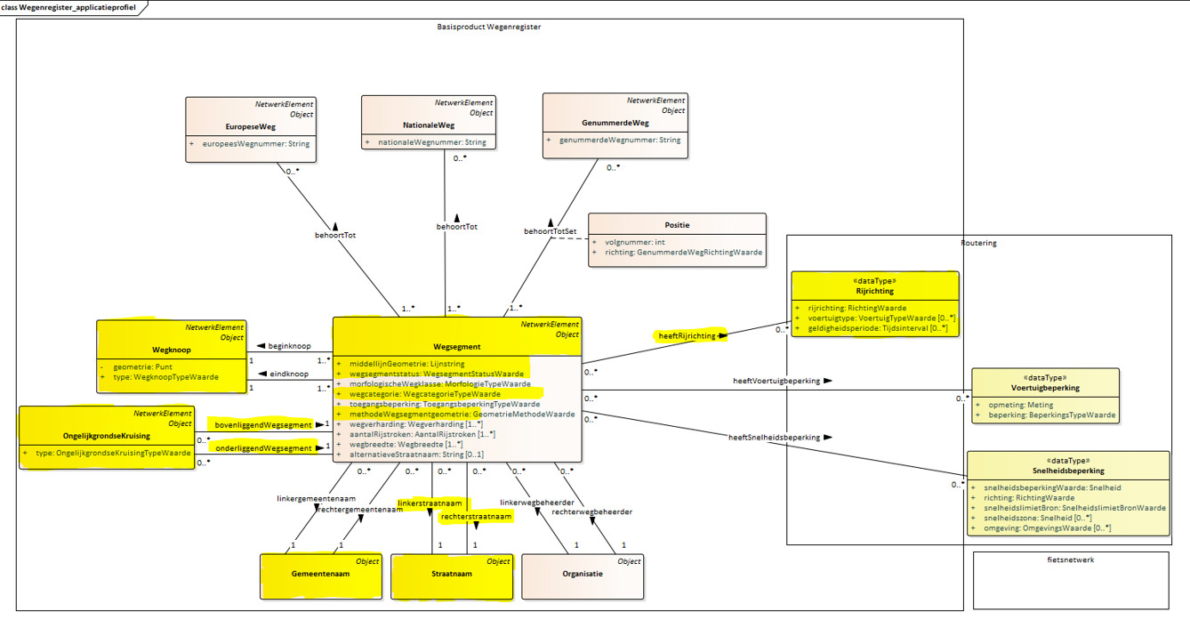
User story: stratenplan (2/2)

Slide 21
User story: wegbeheerder afleiden (1/2)
Ik wil de beheerder van een wegsegment kunnen afleiden om de beheerrechten voor de verkeersborden databank hierop te baseren.
Afhankelijk van de beheerder mogen verkeersborden toegevoegd, gewijzigd of verwijderd worden
Afhankelijk van de beheerder zijn bepaalde velden actief en verplicht in te vullen
…

Slide 22
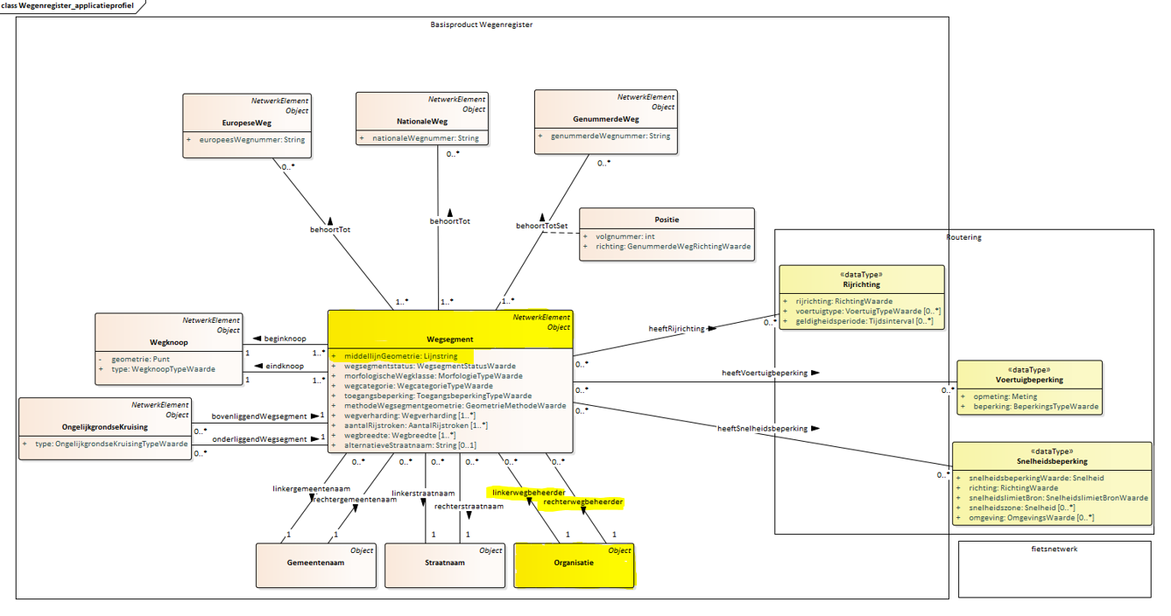
User story: wegbeheerder afleiden (2/2)

Slide 23
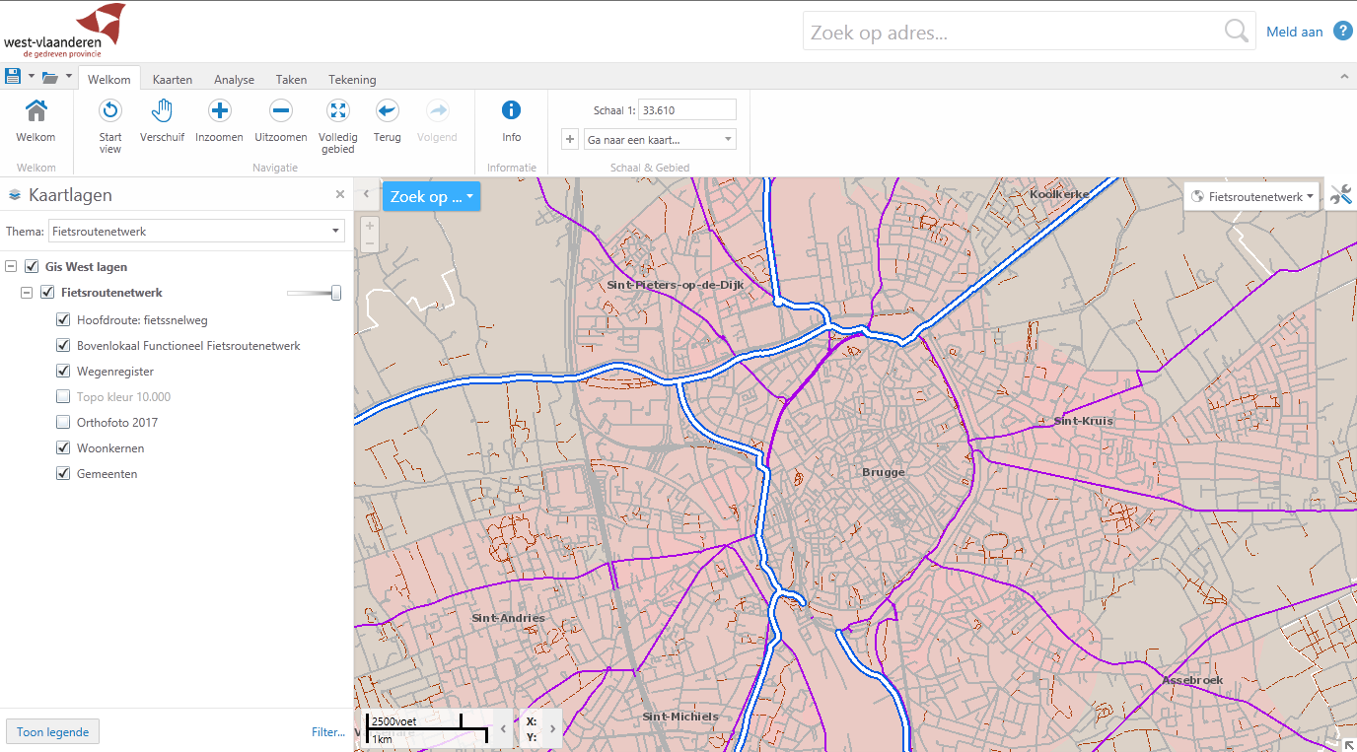
User story: fiets- & wandelwegen (1/2)
Ik wil fiets- en wandelwegen raadplegen
https://www.giswest.be/fietsroutenetwerk-bff

Slide 24
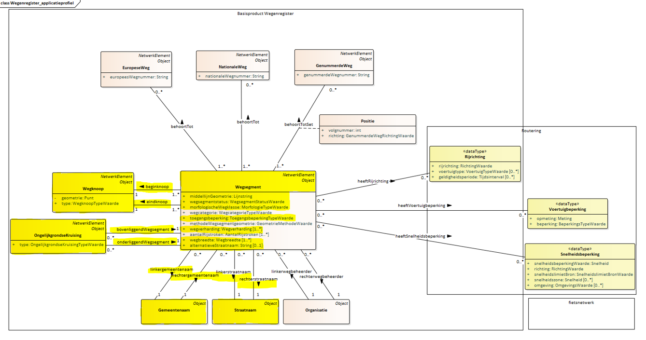
User story: fiets- en wandelwegen (2/2)

Slide 25
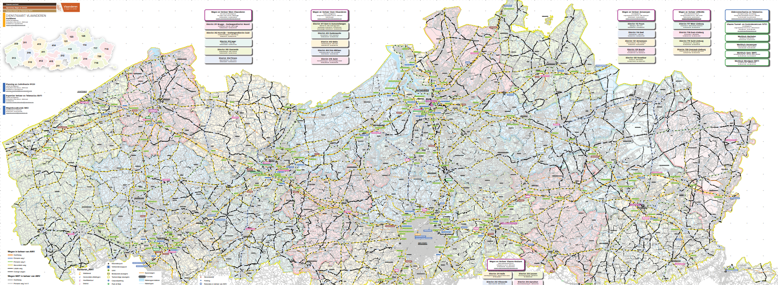
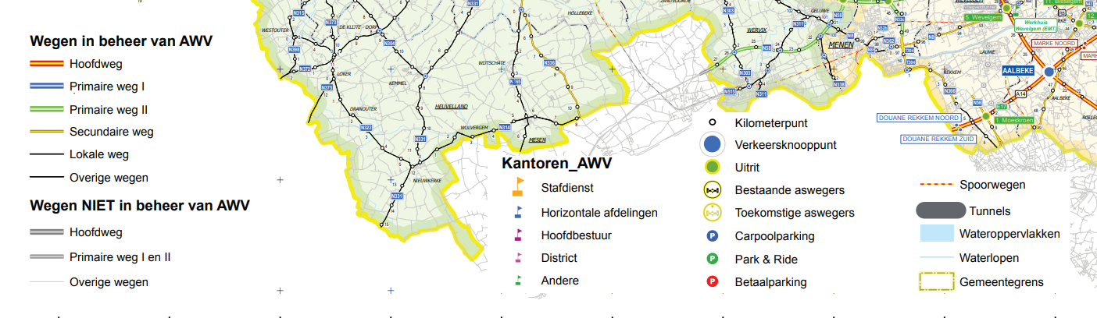
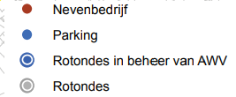
User story: dienstkaart (1/2)
Ik wil een dienstkaart van Vlaanderen kunnen maken
https://docs.wegenenverkeer.be/Kaarten/Dienstkaart%202017.pdf

Slide 26
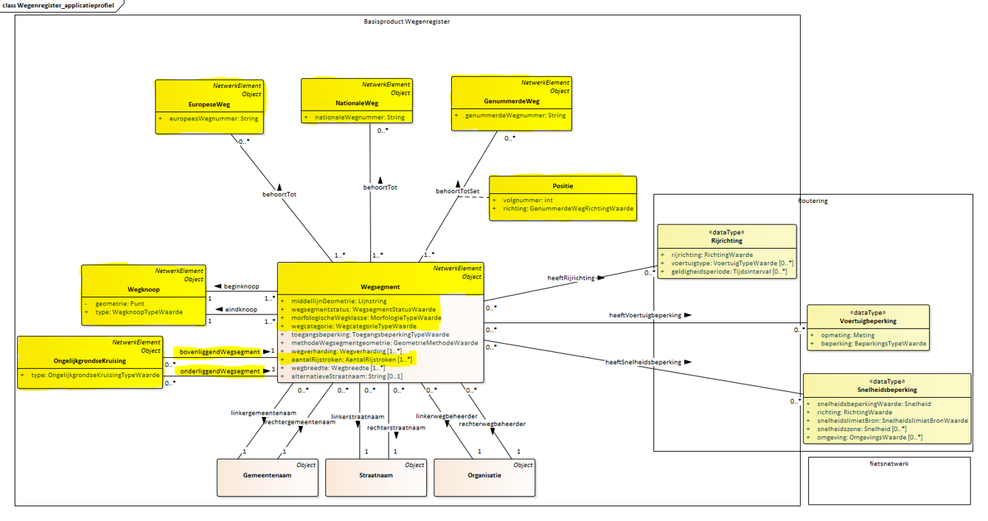
User story: dienstkaart (2/2)

Slide 27
Vragen publieke review periode

Slide 28
Vragen publieke review periode (1/2)
 | Vraag | Antwoord
Frederik Van Eeghem (LBLOD Mobiliteit) | In de huidige vorm van OSLO Wegen wordt onderscheid gemaakt tussen wegsegmenten en de eigenlijke routering. Een attribuut van wegsegmenten is morfologischeWegklasse met als type MorfologieTypeWaarde. Ik zou verwachten dat hierin de zuivere morfologie van het wegsegment beschreven wordt, maar ik zie dat er ook termen als "fietsweg", "wandelweg" en "ruiterpad" gebruikt worden. Deze laatste hebben echter te maken met de routering en niet met de morfologie van de wegklasse. Het is conceptueel belangrijk dat deze strikt gescheiden blijven om onduidelijkheid te vermijden. Een mogelijke oplossing is om alle verwijzingen naar weggebruikers uit de codelijst MorfologieTypeWaarde te verwijderen en binnen routering op te nemen. | MorfologischeWegklasse beschrijft het uitzicht van de weg. De codelijst van de morfologischeWegklasse is een herwerkte versie van de momenteel aanwezige codelijst waarbij er rekening werd gehouden met de codelijst aanwezig in INSPIRE TransportNetworks (FormOfWayValue). Hierin is bv. ook de waarde "bicycleRoad" gedefinieerd als "Road where bicycles are the only vehicles allowed." aanwezig. INSPIRE is een datastandaard gedefinieerd op Europees niveau, OSLO Wegen moet voldoen aan en bouwt verder op de standaard voor TransportNetworks in INSPIRE. Routering werd, in het huidige profiel maar tot op zekere hoogte uitgewerkt. Eén van de klasse reeds aanwezig in het model is "Rijrichting", hierin kan de rijrichting van de wegsegmenten opgenomen worden per voertuigtype (personenwagen, fiets, taxi, ruiters, voetganger, ...). De klasse "Rijrichting" dient, samen met andere nog niet gemodelleerde klassen, voor routering. Routering is momenteel nog niet in de scope van het wegenregister.
Frederik Van Eeghem (LBLOD Mobiliteit) | Ik zie dat de kardinaliteit van het aantalRijstroken van een wegsegment minstens 1 is. Hoe wordt deze waarde ingevuld voor een onverharde weg waar bijvoorbeeld enkel voetgangers op kunnen wandelen? Mij lijkt aantalRijstroken niet echt relevant in dit geval. Mogelijke oplossing is kardinaliteiten 0..* voor dit attribuut | AantalRijstroken wordt gedefinieerd als "Het aantal door (doorlopende of onderbroken) witte strepen begrensde delen van de rijbaan, plaats biedend aan autoverkeer". Dit is inderdaad niet relevant voor wegsegmenten met bepaalde waardes voor morfologischeWegklasse zoals "parking", "voetgangerszone", "ruiterpad", etc. In de GDF conforme opname regels wordt er dan ook gespecificeerd dat voor dergelijke wegsegementen, de waarde "niet van toepassing" (-9) moet ingevuld worden. De voorkeur wordt gegeven om in deze gevallen de "-9" specifiek op te nemen voor de volledigheid van de dataset en om verwarring omtrent "niet gekend" en "niet van toepassing" te vermijden. Ik zal dit nog verduidelijken in het applicatieprofiel specificatiedocument a.d.h.v. een gebruiksnota voor aantalRijstroken.

Slide 29
Vragen publieke review periode (2/2)
 | Vraag | Antwoord
Sam Blok (GIS-coördinator Nevele en Deinze) | Ik denk dat de term “aardeweg” eigenlijk niet goed de lading dekt. Voor mij zijn dit eerder wegen van categorie L4. Lokale wegen maar anders dan de L3, wegen niet bestemd voor regulier vervoer. Ik wil deze anders visualiseren, hier geen auto’s over sturen, deze anders gebruiken naar GPS instanties, …. Deze wegen zijn vaak niet verhard met beton / asfalt maar soms wel met kiezel / tractorspoor. Voor AWV geldt dit dan niet als aardeweg maar als 103 en onverhard. Nu categorie L4 bestaat niet dus mogelijks kunnen we een morfologieterm bedenken die de lading beter dekt dan aardeweg. | Wegcategorieën worden door het Ruimtelijk structuurplan bepaald. Zij zijn evenwel deze categorieën aan het herbekijken. Voorstel voor applicatieprofiel Wegenregister (te bespreken met technische werkgroep): aardeweg uit lijst morfologische wegklasse laten en invullen als “weg bestaande uit één rijbaan (103)” met wegverharding “onverhard”
Christiaan Bos (GIS deskundige stad Antwerpen) | In Antwerpen (en uiteraard ook in andere steden en gemeenten) bevinden zich veel pleinen, zoals Theaterplein, maar de morfologische wegklasse van pleinen in het Wegenregister is meestal “wandel- of fietsweg, niet toegankelijk voor andere voertuigen”. Dit lijkt mij niet de meest ideale klasse, aangezien een plein geen weg is. Ik zou daarom voorstellen om “plein” als wegklasse toe te voegen. Op deze manier kan je de pleinen uit het Wegenregister filteren ten opzichte van de andere “echte” wandel-of fietswegen. | Dit hangt af van de situatie. Bij grote pleinen (zoals bijvoorbeeld de Vrijdagsmarkt en Kouter in Gent) is er veelal sprake van wegen/straten om het plein heen, die de naam van het plein dragen. Deze wegen zijn over het algemeen ingetekend als ‘weg bestaande uit één rijbaan’. Bij kleinere pleinen is er meestal geen sprake van wegen/straten om het plein heen en wordt er een (virtueel) wegsegment ingetekend die de naam van het plein draagt. Als het gaat om een plein dat enkel te voet of met de fiets toegankelijk is, kunnen er gevallen zijn waar dit wegsegment is gecodeerd als ‘wandel- of fietsweg’.

Slide 30
Applicatieprofiel Wegenregister

Slide 31
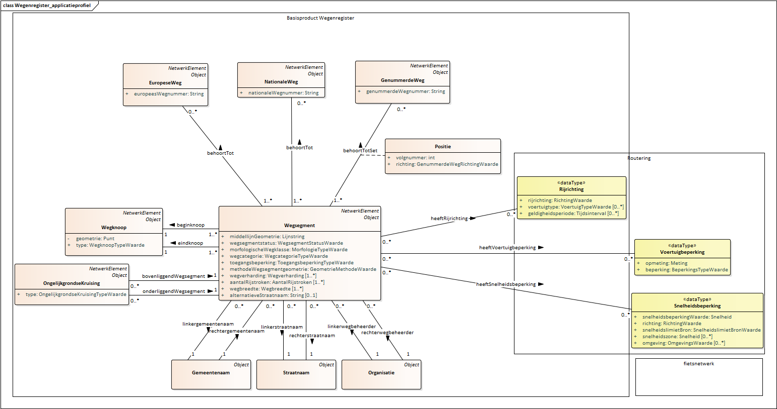
OSLO Wegen: Applicatieprofiel

Slide 32
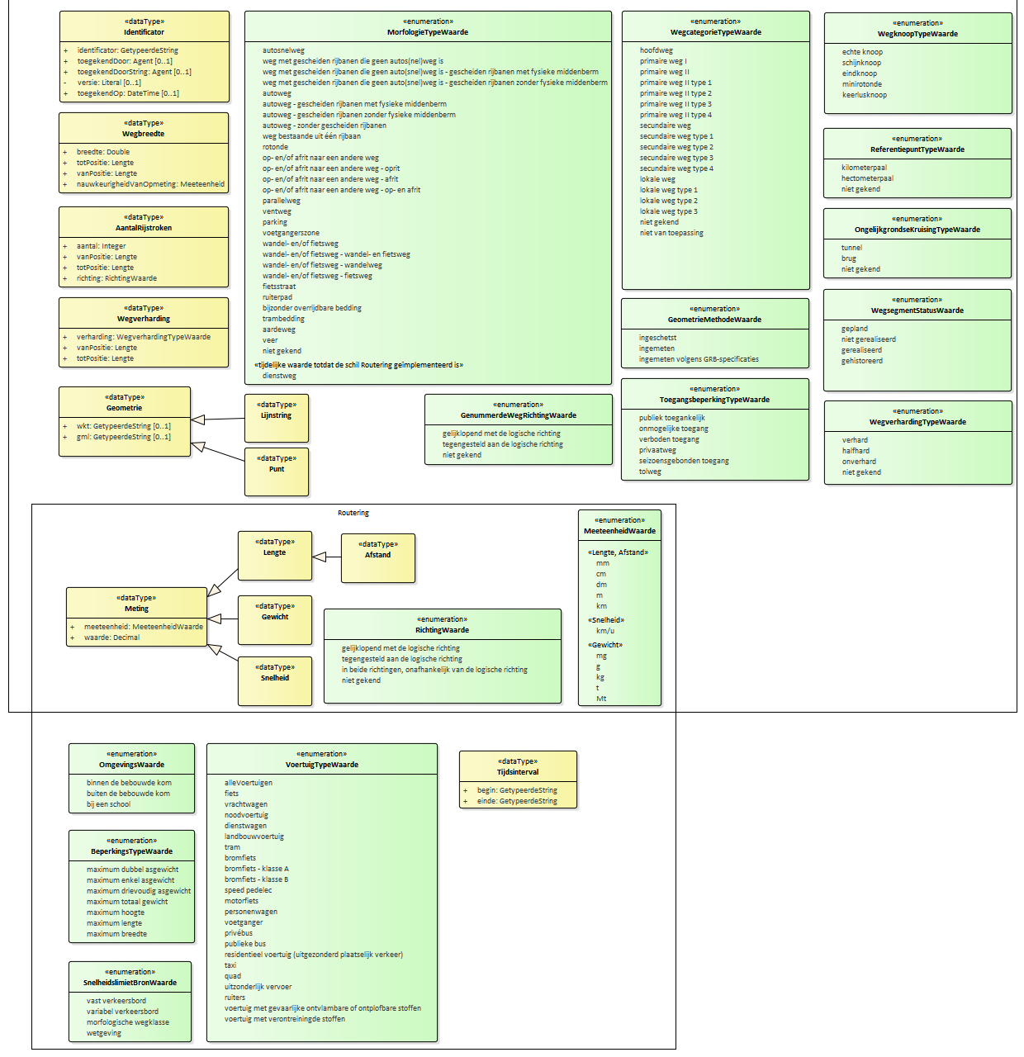

Slide 33
Vragen ??? Bedankt voor jullie input!

